Slide 1
Audiência Pública na Comissão de Fiscalização Financeira e Controle Requerimento n° 519/2013: “debater os efeitos da Resolução nº 726, de 11 de abril de 2018, da Agência Nacional de Petróleo, Gás Natural e Biocombustíveis (ANP).”
Superintendência de Conteúdo Local (SCL/ANP) 19 de dezembro de 2023

Slide 2
AGENDA
1 - Contextualização do tema
2 - Histórico
3 - Processo regulatório na ANP
4 - Situação atual da Resolução ANP n° 726/2018

Slide 3
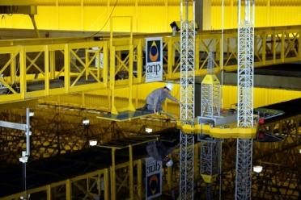
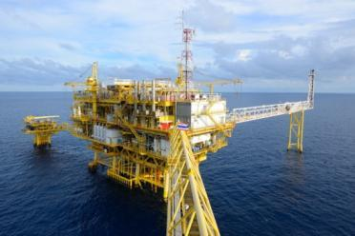
1 - CONTEXTUALIZAÇÃO
Definição de conteúdo local
Proporção entre o valor dos bens produzidos e dos serviços prestados no País para execução do contrato e o valor total dos bens utilizados e dos serviços prestados para essa finalidade (Lei nº 12.351/2010)
Objetivo
Desenvolvimento econômico e tecnológico da cadeia nacional de suprimento da indústria petrolífera (Lei nº 9.478/1997)
Arranjo institucional
ANP, MME e CNPE
Obrigação nos contratos de E&P
Desde 1999 na Rodada 1 da ANP
Desde 2005: possibilidade de isenção (“waiver”) e ajustes

Slide 4
2 - HISTÓRICO
Contratos de E&P
Desde 2005 (Rodada 7) com tabela de itens e subitens de compromissos e previsão dos mecanismos de isenção e ajuste
Acordão TCU n° 3.072/2016
Análise da sistemática da política de conteúdo local, inclusive dos pedidos de isenção, com determinações e recomendações à ANP e MME
PEDEFOR (extinto Decreto n° 8.637/2016)
Debates e estudos, com participação social, para aferir a capacidade da indústria nacional e propor nova estrutura de compromissos
Resolução PEDEFOR n° 1/2017: propõe ao CNPE novos compromissos
Manifestação do CNPE
Resolução CNPE n° 7/2017: novos compromissos para a Rodada 14

Slide 5
3 - PROCESSO REGULATÓRIO
48610.002325/2012-17
Notas Técnicas ANP
Apresentam as motivações técnicas e a estrutura da proposta de resolução para regulamentar a isenção, ajuste e transferência de excedente
Nota Técnica n° 06/2017 incorpora possibilidade de aditamento contratual
Participação social
Consulta pública por 60 dias e audiência pública, com 306 contribuições recebidas
Propõe a adoção de compromissos diferenciados para UEP
Análise jurídica
Procuradoria Federal junto à ANP, vinculada à AGU, conclui pela viabilidade jurídica da proposta de aditamento contratual
Manifestações
Resolução PEDEFOR n° 1/2018: propõe ao CNPE que a ANP possibilite o aditivo
Resolução CNPE n° 1/2018: autoriza a possibilidade do aditivo

Slide 6
4 - SITUAÇÃO ATUAL
Aditamento da cláusula de conteúdo local¹
Nota Técnica n° 20/2020/SCL/ANP: 265 contratos aditados, representando 343 blocos e campos
Atualmente, são 153 blocos e campos sob contrato vigentes aditados, que representam cerca de 90% das Rodadas 7 a 13
Não há mais a possibilidade de solicitar o aditamento
Isenção e ajuste de conteúdo local²
374 pedidos de isenção recebidos, estando 93 em andamento
27 pedidos de ajuste recebidos, com 21 em andamento
1 - https://www.gov.br/anp/pt-br/assuntos/exploracao-e-producao-de-oleo-e-gas/conteudo-local/aditamento-da-clausula-de-conteudo-local
2 - https://www.gov.br/anp/pt-br/assuntos/exploracao-e-producao-de-oleo-e-gas/conteudo-local/isencao-ajuste-e-excedente-de-conteudo-local

Slide 7
Obrigado!
Superintendência de Conteúdo Local (SCL)
www.gov.br/anp
scl@anp.gov.br

